Slide 1
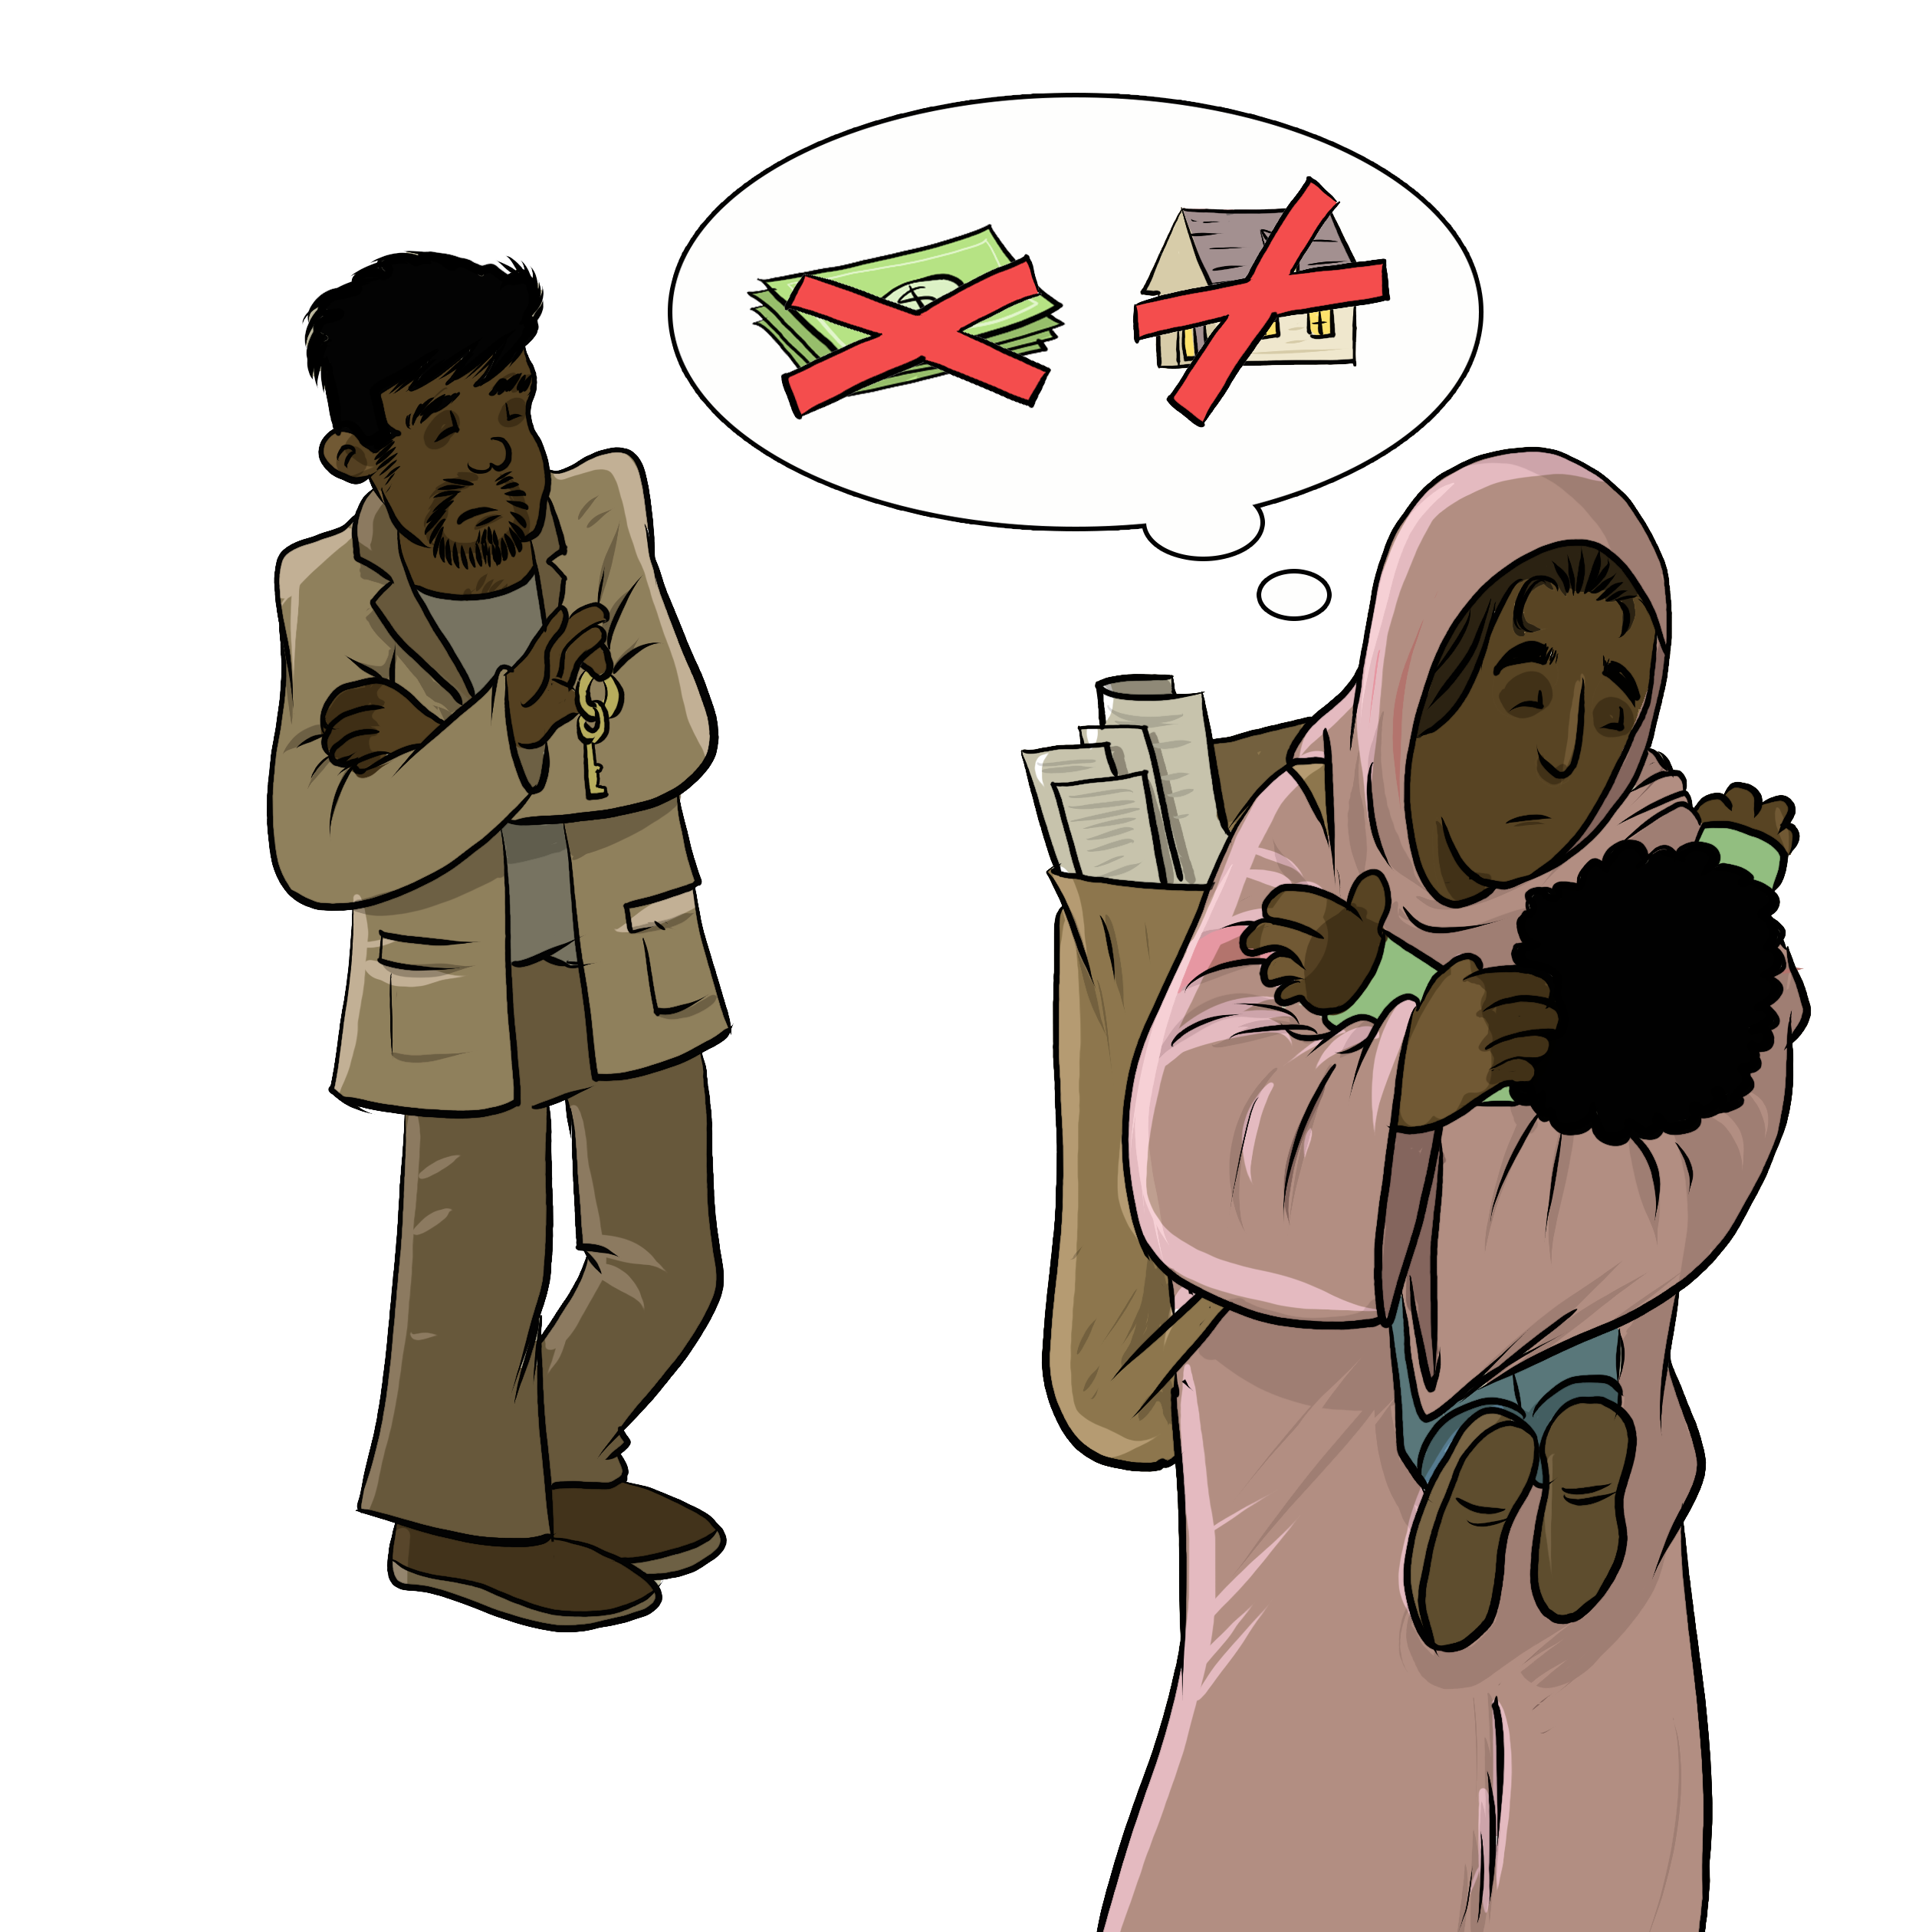
Mon logement
Mon couple
Notes:
Instructions pour la personne animatrice
Pour se préparer à animer cette activité :
Lisez le manuel d’animation
Visionnez les vidéos
Familiarisez-vous avec les notes sous les diapositives
Lisez les instructions pour l’animation.
Lisez les informations juridiques que vous allez partager avec les participantes.
Lisez les notes complémentaires pour approfondir votre compréhension de la thématique.
Si le temps le permet, lisez les notes sous les diapositives des autres ateliers. Toutes les thématiques sont liées. Vos explications durant l'atelier pourraient faire émerger des questions sur des sujets abordés dans d'autres ateliers.
N’oubliez pas de :
Mobiliser une personne interprète, au besoin.
Ajouter aux diapositives les ressources juridiques de votre quartier.
Combiner cette activité à d’autres activités psychosociales, au besoin.
Prendre le temps d’intervenir si des situations délicates surviennent durant l’activité.
L’information juridique contenue dans cette activité est valide en date du 30 juin 2025.
L’information contenue dans cette activité s’applique uniquement au Québec et ne doit pas être considérée comme un avis juridique.

Slide 2
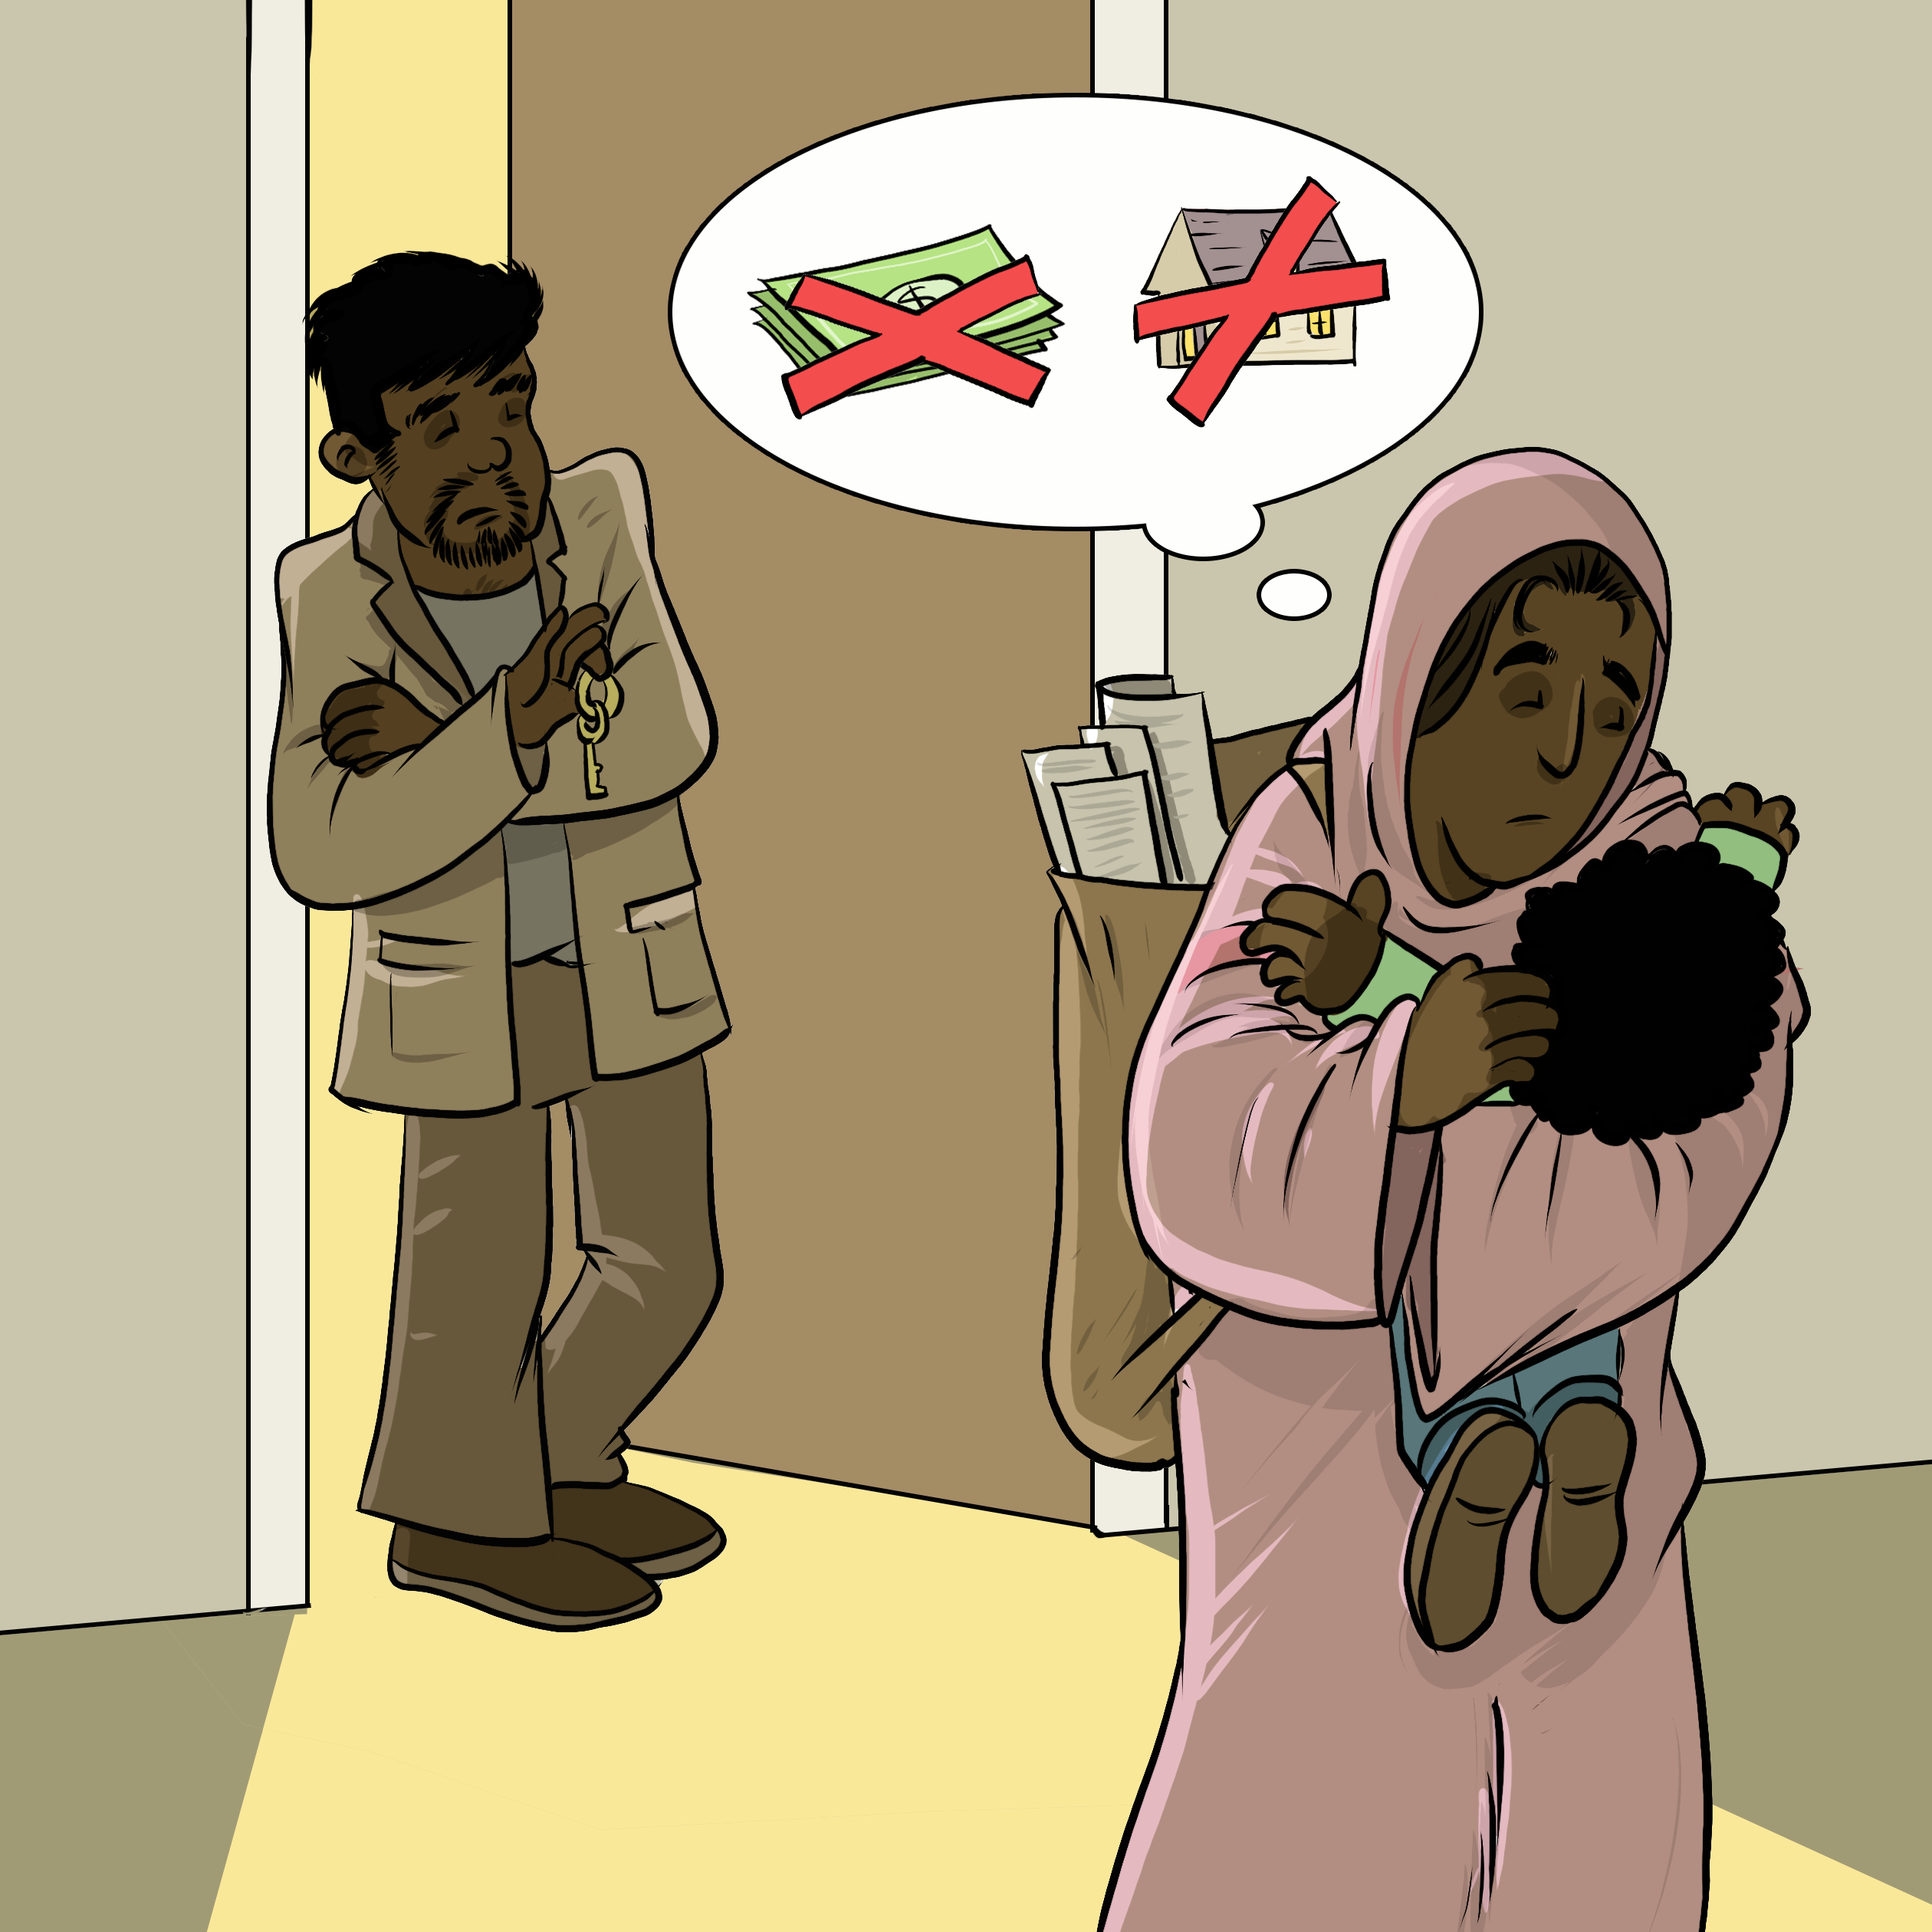
Observer la situation
Que voyez-vous ici?
Notes:
3 minutes​
Instructions pour la personne animatrice​
​
Avant de commencer l'activité, mentionnez que vous êtes dans un espace sécuritaire où les personnes participantes peuvent s'exprimer librement et sans jugement. Les échanges durant l'atelier sont confidentiels.
Animez une discussion à partir des questions suivantes : ​
Qu'est-ce qui se passe dans cette situation?
Qu’est-ce que cette image nous dit sur le couple?​
Qu’est-ce que l’image nous dirait de plus si on savait que la femme souhaite quitter son mari?​
Qu’est-ce que l’image nous dirait de plus si on savait que la femme a un statut d’immigration précaire?​
​
Résumez en répétant les mots clés qui ont été nommés par les participantes et qui sont liés à la thématique de cette activité.

Slide 3

Comprendre les enjeux juridiques
L’histoire de Shazia
" J'aime mon appartement."
" Il veut que nous partions."
"Je ne sais pas où aller."
"J'aimerais rester ici."
Notes:
5 minutes
Instructions
Lisez à voix haute l’histoire suivante :
Shazia habite un appartement avec son conjoint depuis leur arrivée au Québec il y a 3 ans. Elle a tout décoré, surtout la chambre de leur petit garçon Hasan, qui a 4 ans. Ils sont d'ailleurs chanceux, car ils ont eu l'appartement à un très bon prix. Voilà une semaine, son conjoint lui a annoncé qu'il a rencontré quelqu'un d'autre et qu'il veut se séparer. Il lui demande de partir de chez eux avec l'enfant. Elle n'a aucune idée où aller, et elle aimerait rester dans cet appartement. De toute façon, elle n'a pas les moyens de se payer un loyer.
Animez une discussion à l’aide des questions suivantes :
Avez-vous déjà vécu une situation similaire?
Quels sont les principaux enjeux dans cette situation?
Quels sont les droits et responsabilités liés à ces enjeux
Que devrait faire Shazia pour résoudre le problème?
Mentionnez que vous partagerez des informations juridiques pour mieux comprendre les enjeux, droits et responsabilités de cette histoire et y reviendrons à la fin de l’activité. Précisez que vous vous aborderez les règles de base de la loi, tout en sachant que le système de justice peut être perçu différemment selon les personnes, notamment à cause d’expériences difficiles ou d’obstacles liés à la langue ou la culture. Rappelez aux participantes que l’objectif de l’atelier est de les informer sur leurs droits, afin qu’elles puissent prendre des décisions éclairées et se protéger dans leurs démarches.
Expliquez ensuite l’objectif de cette activité : Connaitre les options de logement après une séparation.
Nommez les principaux éléments qui seront discutés : le logement du couple (quitter ou rester?).

Slide 4


Rester dans le logement
    Les locataires officiels ou officielles peuvent rester
    Des options existent pour les non-locataires
Notes:
5 minutes
Instructions pour la personne animatrice
Expliquez les informations ci-dessous en faisant le lien avec l'histoire.
Informations à transmettre
Principe : Ce sont les personnes qui ont signé le bail (les locataires officiels) qui ont légalement le droit de rester[1].
Si une personne est locataire : c’est elle qui a théoriquement le droit de rester. Elle peut toutefois décider de laisser le bail à son ex-conjoint ou ex-conjointe[2]. L’ex-conjoint ou ex-conjointe peut alors devenir officiellement locataire à sa place en avisant le ou la propriétaire maximum deux mois après la séparation[3].
Si les deux personnes sont locataires : les deux ont le droit de rester. Elles devront décider ensemble qui reste et qui part. En général, les tribunaux n’ordonnent pas à l’une des personnes de quitter dans ce type de situation[4]. Une médiatrice familiale ou un médiateur familial peut les aider à trouver une solution, si la médiation est appropriée dans leur situation[5]. Un tribunal peut aussi intervenir et décider que le parent qui a la garde des enfants restera temporairement dans le logement avec eux [6].
Dans le cas de Shazia, elle est locataire de l'appartement avec son conjoint. Elle peut lui proposer d'aller en médiation pour trouver une solution au niveau du logement si cela est approprié dans sa situation.
Des options existent pour les non-locataires
Si le couple a des enfants et que l’un des parents les a la grande majorité du temps (« garde exclusive »), ce parent peut demander à un tribunal de lui permettre de rester temporairement dans le logement en prouvant que c’est dans l’intérêt des enfants[6].
L’un des parents peut aussi demander à un tribunal de lui « attribuer le bail »[7] : ça veut dire que ce parent va remplacer l’autre officiellement sur le bail[8].
Établir des scénarios de protection
Si la personne qui reste dans le logement avait vécu de la violence de la part de son conjoint ou sa conjointe, elle peut consulter un organisme accompagnant des personnes vivant de la violence pour établir un plan pour se protéger (un "scénario de protection"). Pour plus d'informations, consultez le site de SOS violence conjugale : Les scénarios de protection : reprendre du pouvoir sur sa sécurité — SOS violence conjugale
Notes complémentaires pour la personne animatrice
Voici des exemples de cas où un tribunal a donné au parent gardien des enfants le droit de rester temporairement dans le logement familial:
Droit de la famille — 113973, 2011 QCCA 2320 au para 6 : Le tribunal a permis à la mère de rester temporairement dans le logement avec l’enfant mineur du couple pour ne pas perturber son année scolaire en raison d’un déménagement précipité.
S. (C.) c. P. (M.), 2000 CanLII 19266 (QC CS) aux paras 25 et 26 : Les époux étaient copropriétaires de leur résidence. Le tribunal a donné un droit exclusif à la mère d’y rester temporairement avec les enfants parce que c’est elle qui s’en occupait principalement et que le bien-être des enfants le justifiait.
Pour qu’une personne locataire laisse le bail à son ex, plusieurs conditions doivent être remplies[9] :
La personne qui n’est pas locataire doit continuer à vivre dans le logement pendant au moins deux mois après la séparation,
Elle doit prévenir le propriétaire ou la propriétaire du logement de la séparation, maximum deux mois après la séparation,
Pour les couples non mariés et sans enfant : les deux personnes doivent avoir habité ensemble pendant au moins 6 mois.
Cette diapositive se concentre sur le cas où le couple habite dans un logement loué. D’autres règles s’ajoutent si les deux personnes sont propriétaires d’une maison ou d’un appartement, ou si l’une d’elles est propriétaire. De même, si les personnes sont mariées, les règles sur le partage du patrimoine familial s’appliquent [10] . Des règles de partage s’appliquent aussi aux couples non mariés qui ont eu des enfants à partir du 30 juin 2025 (couples en « union parentale ») [11]. Nos articles suivants abordent plusieurs de ces questions en détail :
La maison à la séparation des conjoints de fait | Éducaloi (educaloi.qc.ca)
La maison pendant la séparation des époux | Éducaloi (educaloi.qc.ca)
Les biens du patrimoine familial | Éducaloi (educaloi.qc.ca)
Le partage du patrimoine familial | Éducaloi (educaloi.qc.ca)
Il est généralement déconseillé d'avoir recours à la médiation en contexte de violence[10]. Cela dit, certaines personnes médiatrices sont spécialisées en médiation dans un contexte de violence conjugale. Pour les trouver, la personne peut aller sur le Répertoire de l’association des médiateurs familiaux du Québec, trouver le champ « Critères spécifiques » et choisir « Violence conjugale ».
Sources
[1] Code civil du Québec, RLRQ, c C-1991, art 1440.
[2] Code civil du Québec, RLRQ, c C-1991, art 1938 al 1.
[3] Code civil du Québec, RLRQ, c C-1991, art 1938 al 1.
[4] Sandra Fontaine, « La séparation de corps et le divorce : aspects généraux du traitement du litige conjugal » dans École du Barreau du Québec, Droit de la famille, Collection de droit 2022-2023, vol. 4, Montréal (Qc), Éditions Yvon Blais, 2022, 57.
[5] Code de procédure civile, RLRQ c C-25.01, art 605 al 2.
[6] Code civil du Québec, RLRQ, c C-1991, arts 32, 33, 599.
[7] Code civil du Québec, RLRQ, c C-1991, arts 409 al 1, 521.24 al 1.
[8] Code civil du Québec, RLRQ, c C-1991, arts 409 al 2, 521.24 al 1.
[9] Code civil du Québec, RLRQ, c C-1991, art 1938 al 1.
[10] Code civil du Québec, RLRQ, c C-1991, arts 414, 415, 416.
[11] Code civil du Québec, RLRQ, c C-1991, arts 521.20, 521.29, 521.34 ; Loi portant sur la réforme du droit de la famille et instituant le régime d’union parentale, LQ 2024, c 22, art 45.
[12] Par exemple : 13 questions sur le droit familial en contexte de violence conjugale — SOS violence conjugale

Slide 5
Quitter le logement
    Option 1 : S'entendre avec le ou la propriétaire
    Option 2 : Mettre fin au bail pour des raisons de violence
    Option 3 : Céder le bail ou sous-louer le logement
Notes:
7 minutes
Instructions
Expliquez les informations ci-dessous en faisant le lien avec l'histoire.
Informations à transmettre
Dans certains cas, une personne qui se sépare pourrait vouloir quitter son logement. Des options existent pour qu’elle quitte avant la fin de son bail.
Option 1 : Essayer de s’entendre avec le ou la propriétaire
Une personne qui se sépare peut essayer de s’entendre avec sa ou son propriétaire pour mettre fin à son bail plus tôt que la date prévue. Elle devra aussi avoir l'accord de son ex-conjoint ou son ex-conjointe si cette personne est aussi locataire.
Comment faire?
1. En discuter avec la ou le propriétaire et essayer d’avoir son accord pour mettre fin au bail plus tôt.
2. Si la ou le propriétaire accepte, une bonne pratique est de lui demander de signer un document confirmant :
son accord,
la nouvelle date de fin du bail,
et tout autre détail pertinent, comme la date du déménagement.
JuridiQC ont un modèle d’entente de résiliation de bail que le ou la locataire peut utiliser.
Option 2 : Mettre fin à son bail pour des raisons de violence conjugale ou sexuelle
La loi permet aux locataires de mettre fin à leur bail si leur sécurité ou celle de leurs enfants est menacée en raison d’une situation de violence[1].
Comment faire? (détails dans les notes complémentaires)
1. Obtenir une attestation qui confirme que la personne met fin au bail pour des raisons de violence[2],
2. Prévenir le ou la propriétaire en envoyant l’attestation et un avis qui indique que la personne met fin à son bail[3].
Option 3 : Céder son bail ou sous-louer son logement
Une personne qui vit de la violence peut aussi décider de céder son bail à quelqu’un d’autre[4]. Dans ce cas-là, elle ne devra plus payer le loyer, car le nouveau ou la nouvelle locataire prend sa place dans le bail[5].
Une autre option est de sous-louer le logement[6]. Dans ce cas-là, la personne qui vit de la violence reste responsable du bail si la personne qui sous-loue ne paie pas[7].
Dans les deux cas, le ou la propriétaire doit donner son accord[8].
Notes complémentaires pour la personne animatrice
Concernant la résiliation du bail pour des raisons de violence conjugale ou sexuelle :
La personne doit demander l’attestation auprès d’un ou une fonctionnaire ou d’un officier public ou d’une officière publique[9].
La personne doit fournir 3 documents pour obtenir l’attestation[10] :
Le formulaire « Demande d'attestation en vue de la résiliation d'un bail pour motifs de violence sexuelle, de violence conjugale ou de violence envers un enfant qui habite le logement visé par le bail »
Une copie du bail,
Un document (ex. une lettre) d’une personne proche qui appuie la demande, ou une copie de la déclaration de police ou le nom du service de police intervenu dans le dossier.
L’envoi de l’avis et de l’attestation au propriétaire ou à la propriétaire ne met pas automatiquement fin au bail[11]. La personne doit généralement continuer à payer son loyer durant un certain délai[12]. Le délai varie selon la durée du bail[13]. Dans le cas d'un bail de 12 mois, ce délai est de deux mois après l'envoi de l'avis. [14]
Pour plus d’informations concernant ce processus, consultez :
Mettre fin à un bail en raison de violence conjugale ou sexuelle | Éducaloi (educaloi.qc.ca)
Mettre fin à votre bail - Violence sexuelle, conjugale ou envers un enfant | Gouvernement du Québec (quebec.ca)
Concernant la cession de bail et la sous-location :
Notre article suivant contient plus d’informations sur la cession de bail et la sous-location : La cession de bail et la sous-location de logement | Éducaloi (educaloi.qc.ca)
Sources
[1] Code civil du Québec, RLRQ, c C-1991, art 1974.1 al 1.
[2] Code civil du Québec, RLRQ, c C-1991, art 1974.1 al 3.
[3] Code civil du Québec, RLRQ, c C-1991, art 1974.1 als 2 et 3.
[4] Code civil du Québec, RLRQ, c C-1991, art 1870.
[5] Code civil du Québec, RLRQ, c C-1991, art 1873.
[6] Code civil du Québec, RLRQ, c C-1991, art 1870.
[7] Voir, par exemple, Code civil du Québec, RLRQ, c C-1991, art 1874
[8] Code civil du Québec, RLRQ, c C-1991, arts 1870, 1871 al 1.
[9] Code civil du Québec, RLRQ, c C-1991, art 1974.1 al 3.
[10] Code civil du Québec, RLRQ, c C-1991, art 1974.1 al 3 ; Mettre fin à votre bail - Violence sexuelle, conjugale ou envers un enfant | Gouvernement du Québec (quebec.ca).
[11] Code civil du Québec, RLRQ, c C-1991, art 1974.1 al 2.
[12] Code civil du Québec, RLRQ, c C-1991, art 1974.1 al 2.
[13] Code civil du Québec, RLRQ, c C-1991, art 1974.1 al 2.
[14] Code civil du Québec, RLRQ, c C-1991, art 1974.1 al 2.

Slide 6
Où trouver de l’aide?
Notes:
2 minutes
Instructions
Dans les diapositives qui suivent, vous trouverez des ressources que vous pouvez présenter aux personnes participantes. Vous pouvez adapter l'atelier en ajoutant des diapositives qui réfèrent vers d'autres ressources pertinentes pour les personnes participantes.
N'hésitez pas à imprimer les diapositives avec les ressources.
N'hésitez pas à proposer d'aider les personnes participantes à contacter l'une des ressources mentionnées, voire de les accompagner vers ces ressources. Vous pouvez aussi naviguer sur les sites avec elles.
Mentionnez qu'une personne peut consulter ces ressources même si elles n'a pas l'intention de quitter son conjoint, ou si elle n'est pas sûre. Elle peut consulter ces ressources simplement pour s'informer.

Slide 7

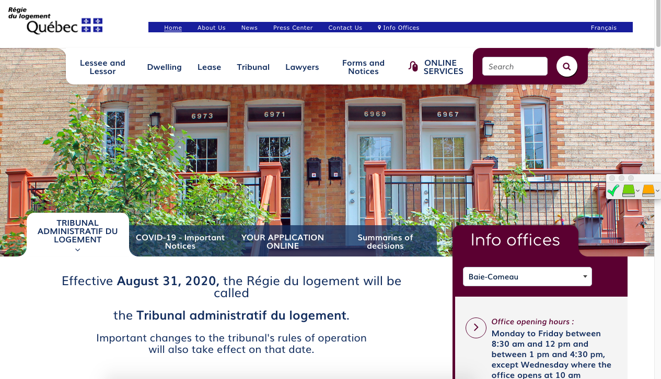

Trouver de l'aide
(Nom de l’organisme)
(Description rapide de leur service)
(Lien vers leur site web)
(Capture d'écran du site web de l'organisme)
Notes:
1 minute​
Instructions​
Vous pouvez adapter cette diapositive si vous souhaitez en ajouter à celles qui se trouvent dans les diapositives suivantes.

Slide 8

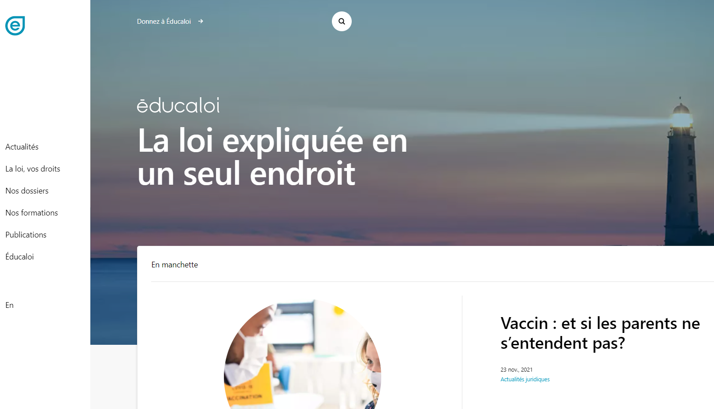

Trouver de l'aide
Éducaloi
Information juridique gratuite en ligne, notamment sur:
La famille, le couple, la séparation et le divorce
Le logement
Le travail
Éducaloi - La loi expliquée en un seul endroit
Notes:
1 minute​
Instructions​
Expliquez qu'Éducaloi est un organisme d'information juridique dont la mission est de vulgariser le droit au Québec. Éducaloi est surtout connu pour son site web qui touche à plusieurs sujets juridiques, dont la famille et le couple, la séparation et le divorce, le logement, le travail et plus. La majorité des contenus d'Éducaloi sont disponibles en français et en anglais.

Slide 9
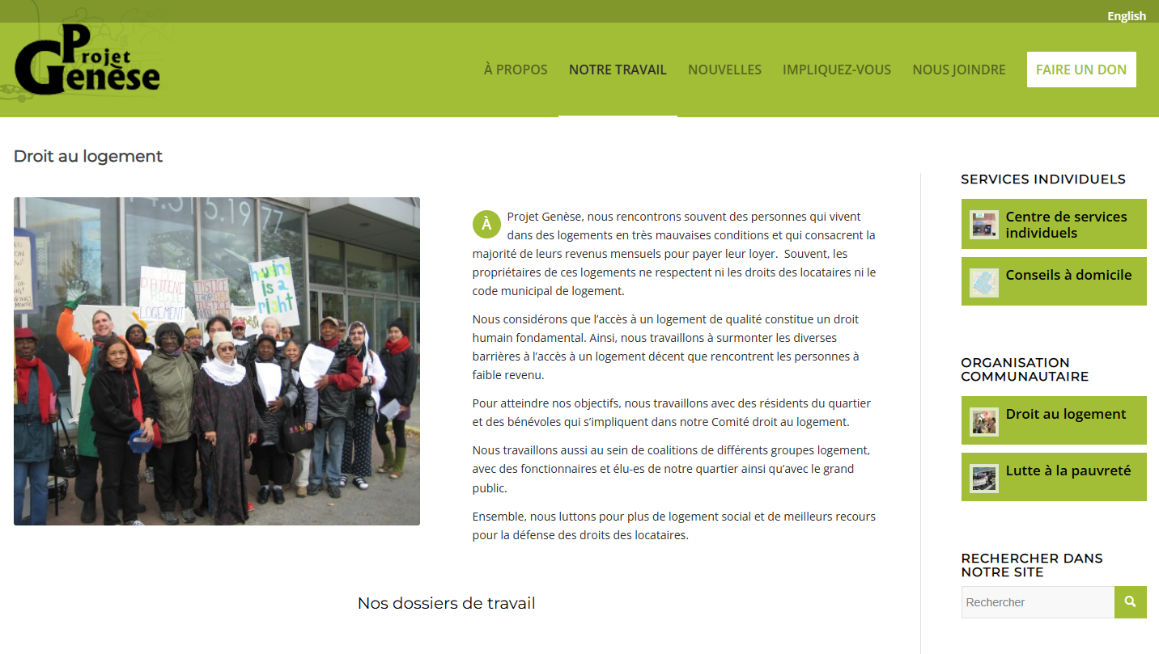
Trouver de l'aide
Projet Genèse
Information juridique gratuite :
logement
aide sociale
pensions et allocations familiales
514-738-2036
https://genese.qc.ca/fr/pg/droit-au-logement/
(Capture d'écran du site web de l'organisme)
Notes:
1 minute​
Instructions​
Expliquez que les participantes peuvent contacter cette ressource si elles ont des questions sur le logement, l'aide sociale, les pensions ou les allocations familiales.
Pour les joindre : 514-738-2036

Slide 10
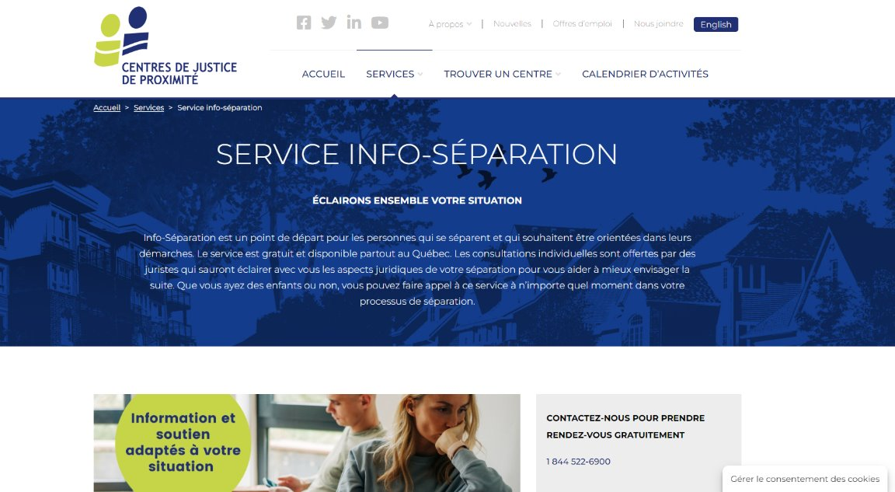
Trouver de l'aide
Centres de justice de proximité
Service « Info-séparation »
Information juridique gratuite
Service info-séparation - Centres de justice de proximité l Centres de justice de proximité (justicedeproximite.qc.ca)
Notes:
1 minute​
Instructions​
Expliquez que cette ressource juridique est à la disposition des participantes si elles rencontrent des enjeux juridiques liés au logement en contexte de séparation: le service "Info-séparation" des Centres de justice de proximité (CJP) offre des consultations juridiques gratuites avec des juristes pour poser des questions juridiques en lien avec une séparation. ​
​
Pour les joindre : Nous joindre - Centres de justice de proximité l Centres de justice de proximité (justicedeproximite.qc.ca)

Slide 11

Trouver de l'aide
ReBâtir
4 heures de consultation juridique gratuite
1-833-732-2847
Rebâtir.ca
Notes:
1 minute​
Instructions​
Expliquez que cette ressource juridique est à la disposition des participantes si elles rencontrent des enjeux juridiques liés au logement en contexte de séparation : le service Rebâtir de la Commission des services juridiques offre 4 heures de consultations juridiques gratuites aux personnes qui vivent de la violence conjugale ou sexuelles dans tous les domaines du droit. ​
Pour les joindre: appeler au 1-833-REBÂTIR (1-833-732-2847) ou écrire à projet@rebatir.ca

Slide 12

Trouver de l'aide
Les Comités logement
Information juridique gratuite et défense des droits des locataires
(514) 521-7114
https://rclalq.qc.ca/comites-logement/
Notes:
1 minute
Instructions
Expliquez que cette ressource juridique est à la disposition des participantes si elles rencontrent des enjeux juridiques liés aux conséquences d'une séparation sur le logement : les comités logement ont pour mission de défendre les droits des locataires et peuvent répondre à des questions de locataires en lien avec les baux de logement.
Pour trouver un comité logement : Trouver un comité logement - Regroupement des comités logement et associations de locataires du Québec (rclalq.qc.ca)

Slide 13
D'autres ressources
    Justice Pro Bono – Programme "Porte 33"
    Inform'elle (Rive-Sud de Montréal)
Notes:
2 minutes
Instructions
Présentez les ressources ci-dessous.
Informations à transmettre
Justice Pro Bono – Programme « Porte 33 » : Service de rencontres individuelles, confidentielles et gratuites avec des juristes bénévoles et des personnes intervenantes psychosociales pour outiller les parents qui se séparent
Inform'elle : Service d'information juridique en droit familial sur la rive-Sud de Montréal.

Slide 14

Prendre action
Qu’est-ce que Shazia pourrait faire?
Vérifier si son nom est sur le bail
Faire une copie du bail
Trouver le numéro de téléphone ou l'adresse d'un organisme
Notes:
3 minutes
Instructions
Rappelez l’histoire partagée au début de l’activité.
Demandez aux participantes de répondre à la question suivante :
À la lumière de toutes les informations et ressources que nous vous avons donné, qu’est-ce que Shazia pourrait faire?
Complétez en partageant quelques pistes d’action. Cliquez pour faire apparaitre ces pistes à l'écran.
Concluez en mentionnant les 2 messages clés suivants :
Au moment d'une séparation, il y a souvent différentes solutions pour une personne qui souhaite rester dans son logement, même si elle n'est pas locataire.
Une personne qui souhaite quitter son logement après une séparation peut parfois mettre fin à son bail plus tôt que prévu.

Slide 15
Des questions?
Notes:
1 minute​
Instructions​
Répondez aux questions.
Si le temps le permet, posez les questions suivantes et notez les réponses :
Avez-vous apprécié l’activité? Pourquoi?
Qu’avez-vous appris de nouveau?
Les informations partagées dans cette activité sont-elles utiles pour vous? Dans quelle situation les utiliserez-vous?
N'hésitez pas à remercier les personnes présentes d'avoir participé aux activités, posé des questions et partagé leurs points de vue.

Slide 16

Éducaloi remercie la Maison Bleue et Femmes du monde à Côte-des-Neiges pour leur précieuse collaboration.
Cet atelier a été réalisé avec le soutien de

